Slide 1
歡迎使用 PowerPoint
簡化工作的 5 個祕訣

Slide 2
金融科技技術發展個人建議(含以下內容)
資訊技術近期發展的觀察
數位金融與金融科技發展觀察
個人投入純網銀系統研發構想
專業議題報告
請簡述純網銀技術發展趨勢

Slide 3
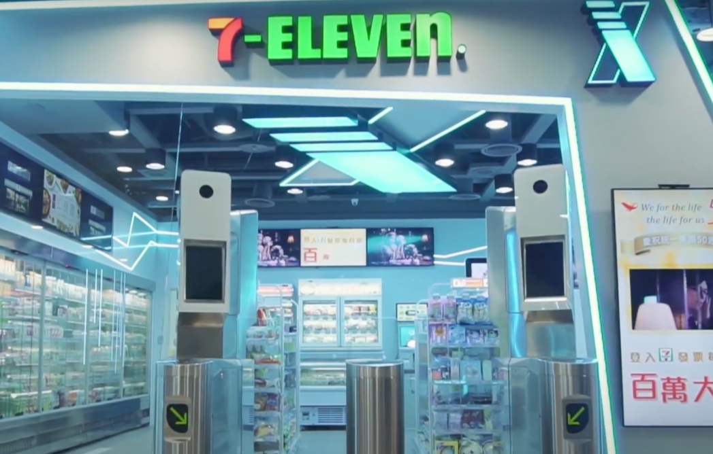
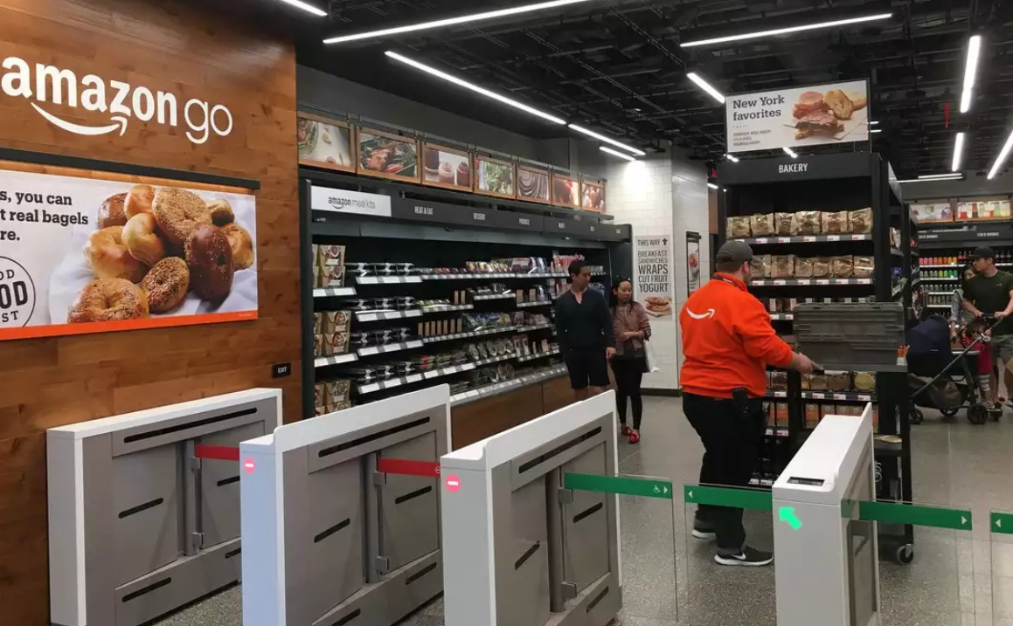
資訊技術近期發展的觀察
無人商店的發展(國內外的比較)

Slide 4


數位金融與金融科技發展觀察

Slide 5


個人投入純網銀系統研發構想

Slide 6


專業議題報告

Slide 7
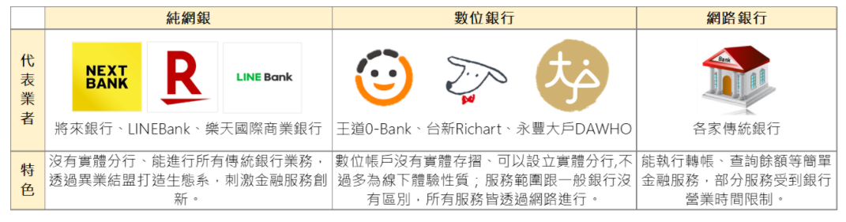

請簡述純網銀技術發展趨勢

Slide 8
Notes:
在投影片放映模式中，選取箭號即可瀏覽連結。

